Slide 1
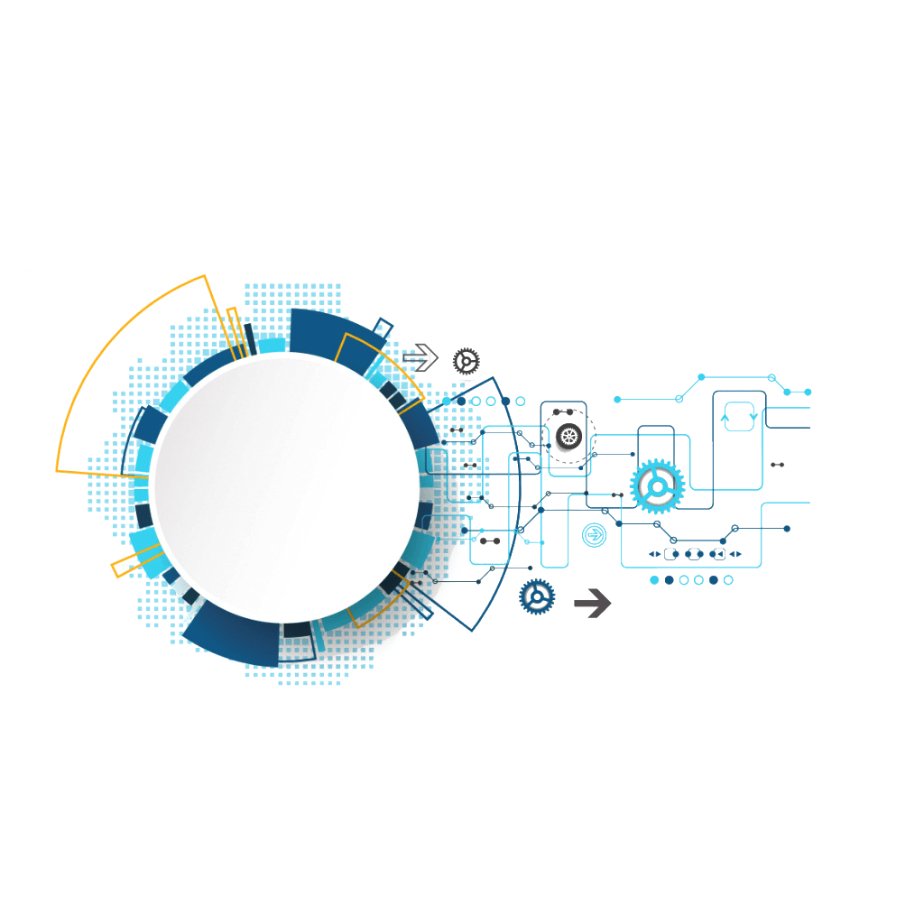
决策树的原理分析
首页
原理解析/实际数据分析
班级：电信1901
汇报人：郑有才，陈凯
指导老师：刘加海

Slide 2
PART 01 原理解析
目录
PART 02 实际数据分析
PART 03 小结

Slide 3
原理解析
决策树(Decision Tree）是在已知各种情况发生概率的基础上，通过构成决策树来求取净现值的期望值大于等于零的概率，评价项目风险，判断其可行性的决策分析方法，是直观运用概率分析的一种图解法。由于这种决策分支画成图形很像一棵树的枝干，故称决策树。在机器学习中，决策树是一个预测模型，他代表的是对象属性与对象值之间的一种映射关系。Entropy = 系统的凌乱程度，使用算法ID3, C4.5和C5.0生成树算法使用熵。这一度量是基于信息学理论中熵的概念。 决策树是一种树形结构，其中每个内部节点表示一个属性上的测试，每个分支代表一个测试输出，每个叶节点代表一种类别。 分类树（决策树）是一种十分常用的分类方法。他是一种监督学习，所谓监督学习就是给定一堆样本，每个样本都有一组属性和一个类别，这些类别是事先确定的，那么通过学习得到一个分类器，这个分类器能够对新出现的对象给出正确的分类。这样的机器学习就被称之为监督学习。
PART 01

Slide 4

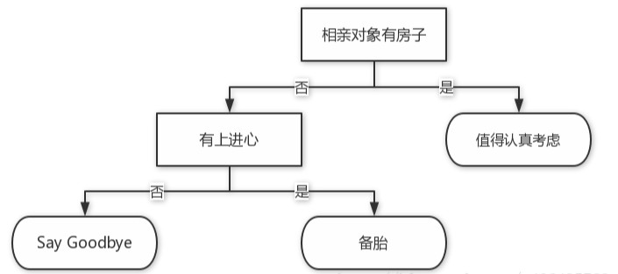

这个流程图就是一个决策树，长方形表示判断，椭圆 表示终止，表示已经可以得出结论，终止运行。
01
案例
其实也就是一种树型模型，它由结点和有向边组成。而结点有两种类型：内部结点（特征或者属性）和叶结点（类）。
对于这个案例来讲，长方形的结点就属于内部节点，椭圆的节点属于叶结点，从结点引出的左右箭头就是有向边，而最上面的结点就属于决策树的根结点。
这是一个假想的相亲系统，首先检测对方是否有房。如果有房，则进一步考虑。
如果没有房，则观察相亲对象是否有上进心，
如果没有，Say goodbye，此时可以说，‘你很好，但我们不合适。’
如果有，则把这个相亲对象列入候选名单，或者说是备胎组
不过这只是理想的，生活中会更复杂，考虑因素也是五花八门。
脾气好吗？会做饭吗？会做家务吗？家里几个孩子？父母是干什么的？？？？

Slide 5
01
那么这里可以用决策树进行预测，大致分为以下几个步骤：
1.收集数据：可以使用任何方法。比如想构建一个相亲系统，我们可以从媒婆那里，或者通过参访相亲对象获取数据。根据他们考虑的因素和最终的选择结果，就可以得到一些供我们利用的数据了；
2.准备数据：收集完的数据，我们要进行整理，将这些所有收集的信息按照一定规则整理出来，并排版，方便我们进行后续处理；
3.分析数据：可以使用任何方法，决策树构造完成之后，我们可以检查决策树图形是否符合预期；
4.训练算法：这个过程也就是构造决策树，同样也可以说是决策树学习，就是构造一个决策树的数据结构；
5.测试算法：使用经验树计算错误率。当错误率达到了可接收范围，这个决策树就可以投放使用了；
6.使用算法：此步骤可以使用适用于任何监督学习算法，而使用决策树可以更好地理解数据的内在含义。

Slide 6
实际数据分析
PART 02
Ⅰ.预测患者需要佩戴的隐形眼镜类型

Slide 7
02
根结点：预测患者需要佩戴的隐形眼镜类型
内部结点
四个特征：
age（年龄）
prescript（症状）
astigmatic（是否散光）
tearRate（眼泪数量）
叶结点
三个类别：
硬材质(hard)
软材质(soft)
不适合佩戴隐形眼镜(no lenses)

Slide 8
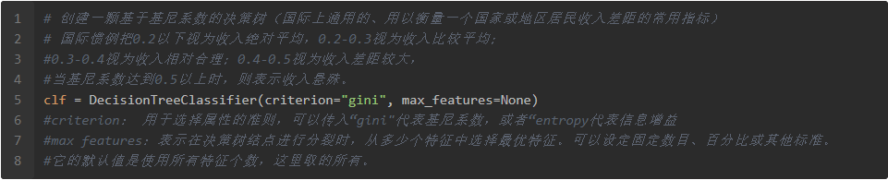
02
预测患者需要佩戴的隐形眼镜类型
① 导入sklearn库，Scikit-learn(sklearn)是机器学习中常用的第三方模块，对常用的机器学习方法进行了封装
② 创建决策树

Slide 9
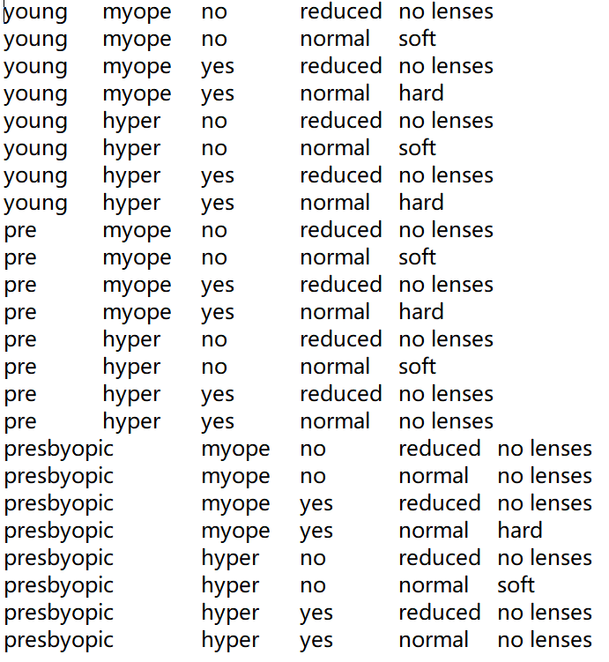
02
数据解析
25组数据进行模型训练

Slide 10
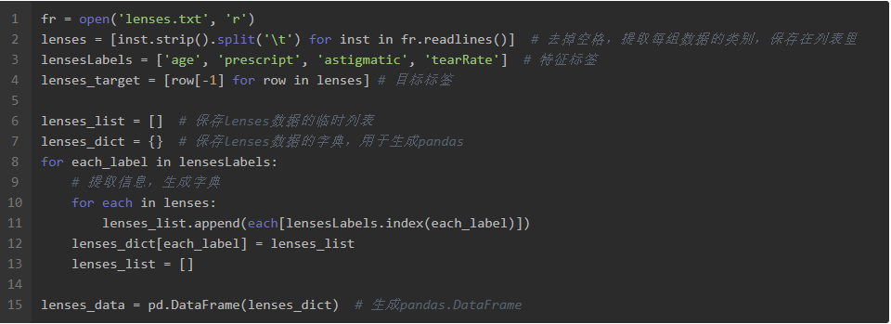
02
数据解析
处理.txt文本，获取每一列的特征值，及最后一列目标的标签值

Slide 11
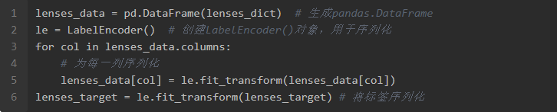
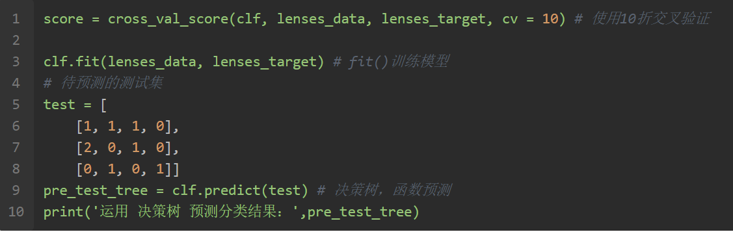
02
数据解析
序列化
模型训练及结果预测

Slide 12
02
预测类型
待测试数据集
选取三个测试集进行测试
test = [ [“presbyopic”, “yes”, “myope”, “normal”],
[“young”, “no” ,“myope”, “normal”],
[“pre”, “yes”, “hyper”, “reduced”] ]
序列化后
test = [ [1, 1, 1, 0],
[2, 0, 1, 0],
[0, 1, 0, 1] ]

Slide 13

02
预测类型
预测结果
运用 决策树 预测分类结果： [0 2 1]
即[hard, soft, no lenses]【硬材质，软材质，不适合】

Slide 14
实际数据分析
PART 02
Ⅱ.鸢尾花数据集分类

Slide 15
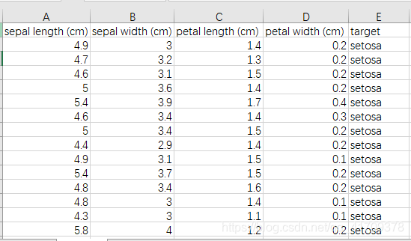
02
根结点：鸢尾花数据集分类
部分数据：
内部结点：'sepal_len', 'sepal_width', 'petal_len', 'petal_width‘
叶结点：山鸢尾（Iris-setosa）、变色鸢尾（Iris-versicolor）和维吉尼亚鸢尾（Iris-virginica）

Slide 16
02
①数据及库导入

Slide 17
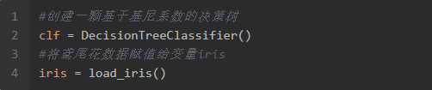
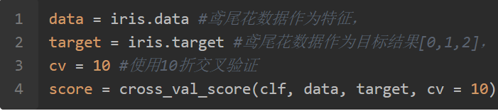
03
②决策树使用，参数同实例1
ris.data 鸢尾花数据做为特征
iris.target 鸢尾花分类标签做为目标结果
设定cv为10，使用10折交叉验证，得到最终的交叉验证得分

Slide 18
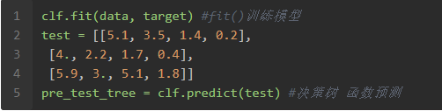
02
③预测结果
fit() 函数训练模型，并使用predict() 函数预测
运用 决策树 预测分类结果： [0 0 2]
[山鸢尾 山鸢尾 维吉尼亚鸢尾]

Slide 19
小结
PART 03

Slide 20
03
决策树的生成就是递归地构建二叉决策树的过程
而我们上面做的其实都是CART算法中利用基尼系数最小化准则来进行特征选择，生成二叉树
通过大量数据去预测，然后减枝。
比较适合离散数据
优点：
小规模数据集有效
缺点：
不方便去处理连续数据和量大的数据
类别较多时，错误增加的比较快

Slide 21
THANK YOU
END
班级：电信1901
汇报人：郑有才，陈凯
指导老师：刘加海

